Slide 1
Seminar team iOS Giới thiệu Git và một số tính năng cơ bản
Người thực hiện:
Nguyễn Đức Hà

Slide 2
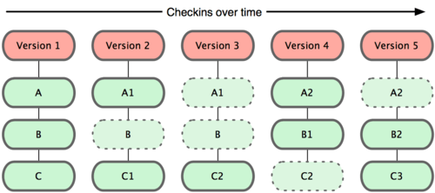
Sơ lược về quản lý phiên bản và Git
Khái niệm Git: là một hệ thống quản lý phiên bản phân tán.
Cách lưu trữ dữ liệu:

Slide 3

Sơ lược về quản lý phiên bản và Git
Cách tổ chức dữ liệu:

Slide 4
Làm việc với Git
Khởi tạo
Khởi tạo từ thư mục trống:
Git init
Khởi tạo từ repository có sẵn:
Git clone [url] [folder name]

Slide 5
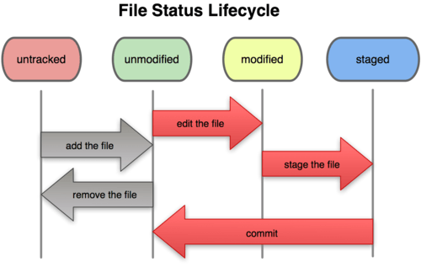
Làm việc với Git
Lưu trữ: vòng đời của tập tin trong Git

Slide 6
Làm việc với Git
Phục hồi dữ liệu:
Lệnh | Đối tượng tác động | Ý nghĩa
Git reset | Commit - level | Xóa các commit ở nhánh riêng tư hoặc phục hồi thay đổi chưa commit
Git reset | File - level | Loại bỏ tập tin khỏi khu vực staging area
Git checkout | Commit - level | Chuyển nhánh
Git checkout | File - level | Phục hồi thay đổi của tập tin trong working directory
Git revert | Commit - level | Phục hồi commit ở nhánh công khai

Slide 7
Làm việc với Git
Gitignore: là một tập tin có tên .gitignore
Liệt kê tên các tập tin hoặc các mẫu tên tập tin mà Git sẽ bỏ qua.
Sử dụng regular expression để tìm các tập tin theo mẫu tên.

Slide 8
Nhánh trong Git
Khái niệm nhánh: nhánh là một con trỏ có khả năng di chuyển được, trỏ đến một trong những commit của repository.
Nhánh mặc định có tên là master
Người dùng có thể thêm nhánh mới, con trỏ mới sẽ được tạo ra, trỏ vào commit hiện tại.

Slide 9
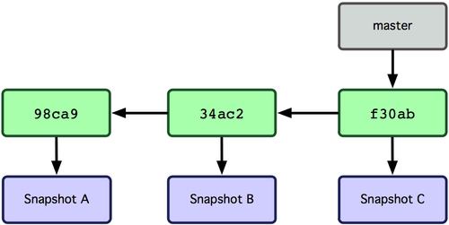
Nhánh trong Git
Nhánh mặc định

Slide 10
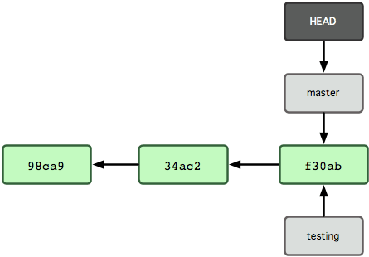
Nhánh trong Git
Thêm nhánh mới:

Slide 11
Nhánh trong Git Quản lý nhánh
Tạo nhánh mới:
Git branch [branch name]
Chuyển sang nhánh đã có
Git checkout [branch name]
Xóa nhánh:
Git branch -d [branch name]
Tạo nhánh mới đồng thời chuyển nhánh:
Git checkout –b [branch name]

Slide 12
Nhánh trong Git
Lưu trữ tạm thời trong Git:
Git stash
Khôi phục dữ liệu được lưu tạm thời
Git stash apply
Hoặc:
Git stash pop

Slide 13
Nhánh trong Git Tích hợp
Merge:
Git checkout [destination branch]
Git merge [source branch]
Hoặc:
Git merge [destination branch] [source branch]

Slide 14
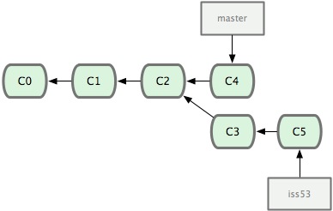
Nhánh trong Git Tích hợp
Cơ chế của merge
Lịch sử nhánh trước khi tích hợp

Slide 15
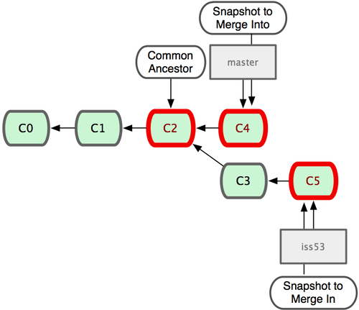
Nhánh trong Git Tích hợp
Cơ chế merge
Quá trình tích hợp

Slide 16
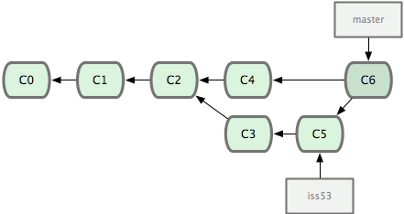
Nhánh trong Git Tích hợp
Kết quả merge:

Slide 17
Nhánh trong Git Tích hợp
Rebase:
Git checkout [source branch]
Git rebase [destination branch]

Slide 18
Nhánh trong Git Tích hợp
Cơ chế rebase

Slide 19
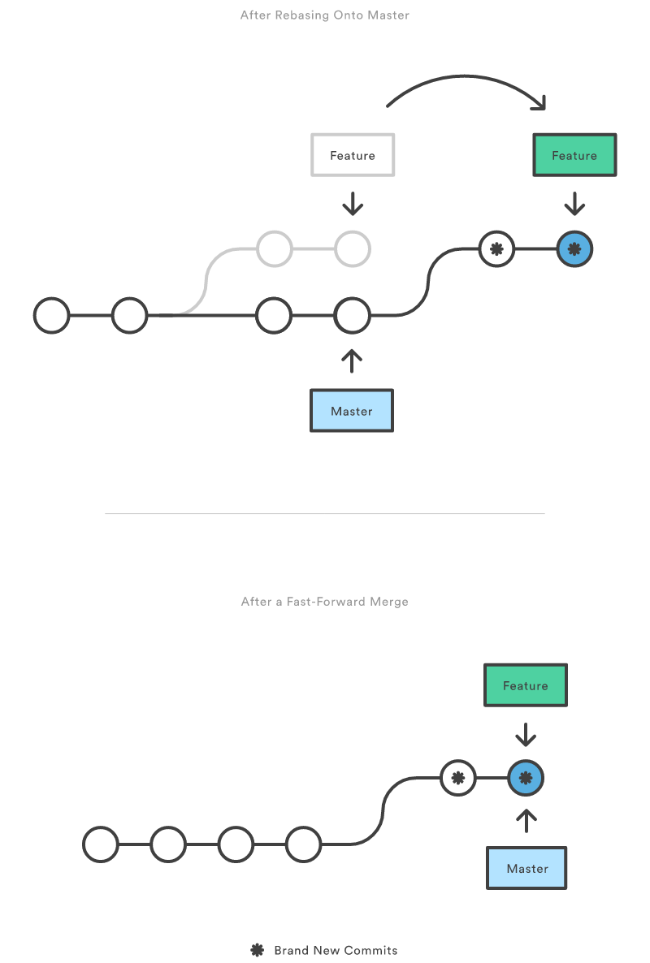

Slide 20
Submodules
Submodules được sử dụng khi cần sử dụng một dự án khác trong dự án đang làm việc.
Thêm 1 submodule:
Git submodule add [url]

Slide 21
Submodules
Sao chép một dự án đã có Submodules:
Sao chép dự án sử dụng lệnh git clone
Truy cập vào thư mục submodule của dự án.
Khởi tạo tập tin cấu hình submodule sử dụng lệnh “git submodule init”
Lấy toàn bộ dữ liệu của submodule về sử dụng lệnh “git submodule update”

Slide 22
Tổng kết
Các ích lợi khi sử dụng Git:
Vẫn có thể làm việc, commit khi không kết nối internet.
Thời gian trễ thấp do hầu hết dữ liệu đều được sao chép ở máy cục bộ.
Làm việc với nhánh dễ dàng hơn.

Slide 23
Cảm ơn đã lắng nghe

